Slide 1
Однодольные растения. Семейство Злаки
Биология, 7 класс
900igr.net

Slide 2
Общие признаки злаковых
Часть растения | Признаки
Корневая система | мочковатая
Стебель | соломина
Листья | длинные, узкие, с параллельным жилкованием
Соцветие | колос, метелка, початок
Цветок | чашечка и венчик заменены чешуйками, их по 3; 3 тычинки, 1 пестик
Плод | зерновка
Семя | 1 семядоля

Slide 3
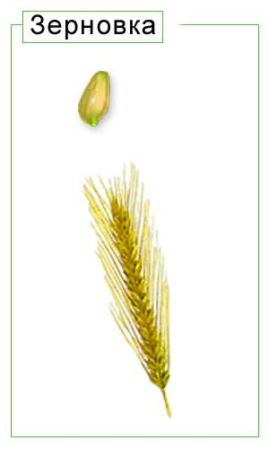
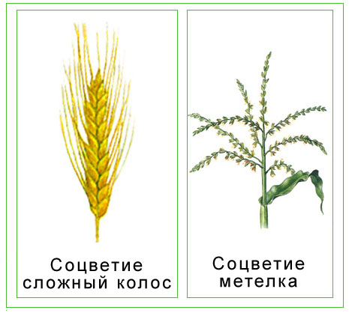
Соцветие и плод злаковых растений

Slide 4
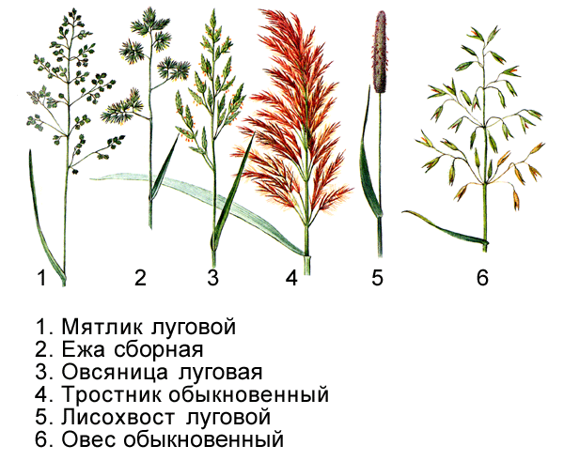
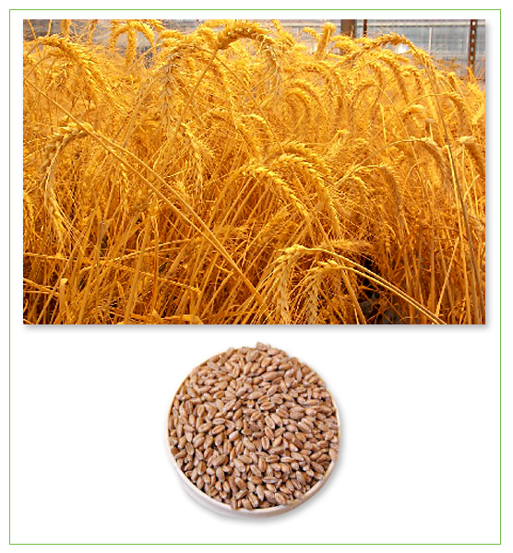
Растения семейства злаковых

Slide 5
Вопросы для повторения
Каковы признаки растений семейства злаков?
Назовите несколько представителей этого семейства, которые относятся к культурным растениям.
Назовите нескольких представителей дикорастущих растений семейства злаков.

